Slide 2
كلية العلوم الصحية
تقويم اللغة والكلام
علم وظائف الاعضاء
الجهاز القلبي الوعائي
الدكتور عبدالوهاب شهلا

Slide 3
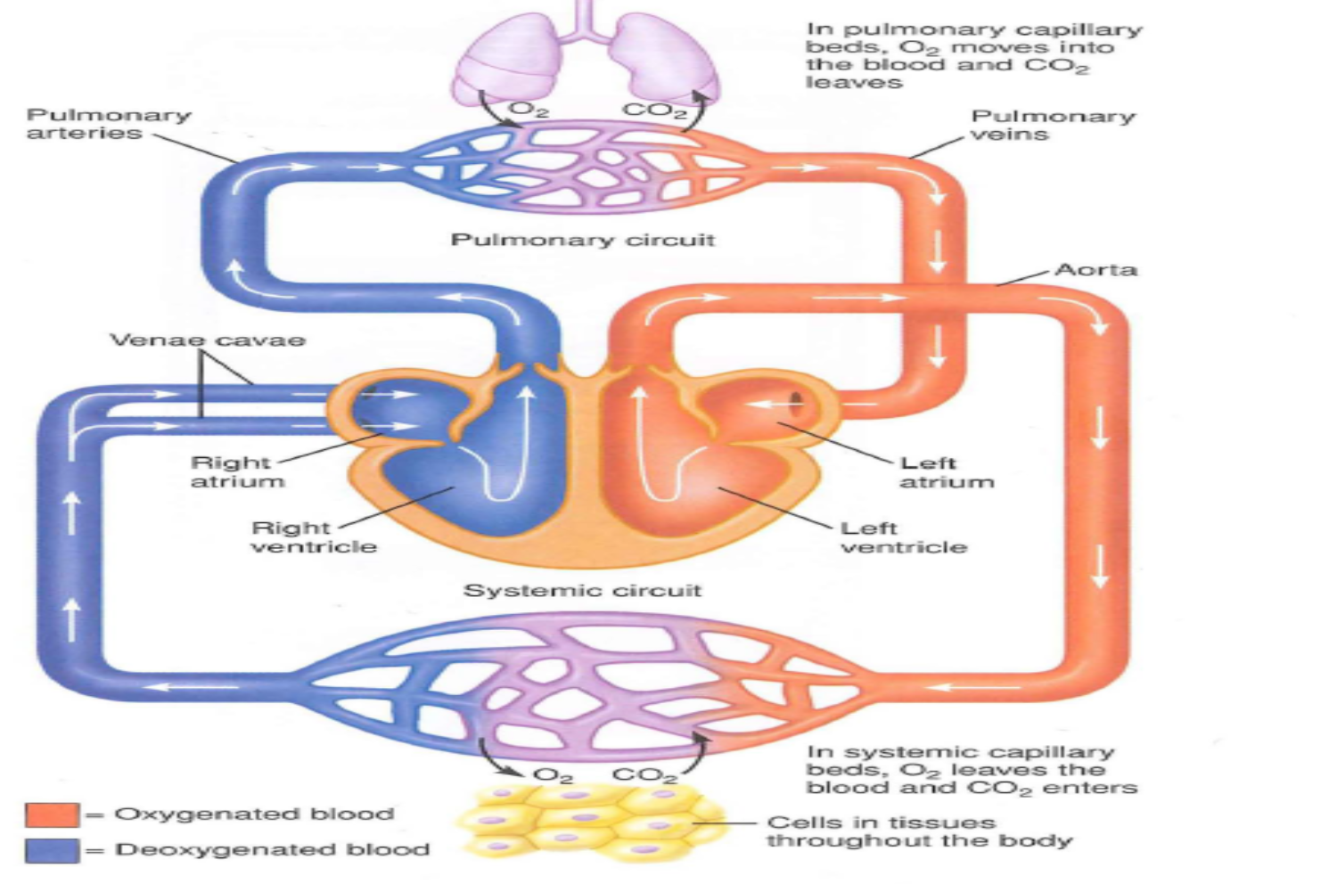

Slide 4
الجهاز القلبي الوعائي
Cardio Vascular System
1 ـ القلب (مضخة مركزية)
2 ـ جملة مغلقة من الأوعية الدموية وهي:
الشرايين:Arteries
الشرينات Arterioles : Resistance Vessels
الشعريات Capillaries: Exchange vessels .
الوريدات والأوردة Venules and Veins :

Slide 5
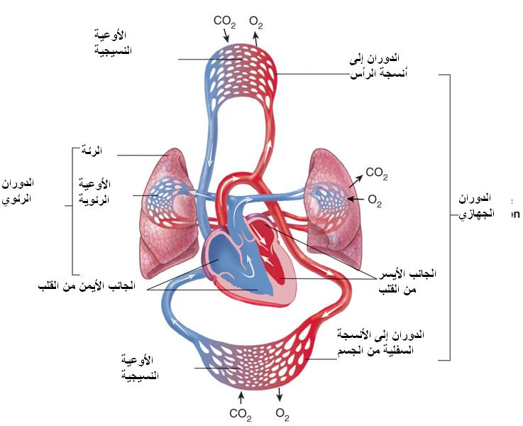

Slide 6
التشريح الفيزيولوجي للقلب
Physiologic Anatomy of the heart
عضو عضلي خلف عظم القص
يزن حوالي 300غ عند الشخص البالغ.
يأخذ شكل مخروط مقلوب قاعدته في الأعلى وقمته في الأسفل
يعتبر القلب مؤلفاً من مضختين منفصلتين
ينفصل الأذينان عن البطينين بوساطة حلقة ليفية

Slide 7
وظيفة الأذينة
مدخر للدم
مدخل للبطينين
مضخة ثانوية
يقوم البطينان بتأمين قوة الضخ الرئيسة
يتميز القلب بقدرته على توليد الدفعات النظمية Rhythmical Impulses

Slide 8
يؤمن عمل القلب التلقائي الوظائف الحيوية الآتية
1- إمداد الأنسجة المختلفة بالأكسجين والغذيات Nutrients
2- تأمين الارتباط الخلطي لأجهزة الجسم.
3- حمل المستقلبات الناتجة عن الفاعليات الوظيفية النسيجية إلى أجهزة الإطراح المتعددة لكي يتم التخلص منها.
يحقق القلب الارتباط التشريحي بين الدورانين
يسهم، بشكل رئيس، في خلق ضغط دموي داخل الجهاز الوعائي

Slide 9
التشريح الوظيفي للقلب
عضلة قلبية مجوفة تعمل كمضخة مزدوجة.
جهاز عقدي ناقل (الجهاز المتخصص بالإثارة والتوصيل )
يعمل على توليد الدفعات النظمية التي تسبب تقلصات القلب الدورية والمنتظمة.
جهاز صمامي
يجعل الدم يسير باتجاه واحد

Slide 10
الخصائص الوظيفية للعضلة القلبية.
1-الاسـتثاريـة Excitibility
- تتحرض بوساطة عدد من المنبهات
المنبهات الطبيعية.
الخارجية (الكهربائية والآلية والحرارية والكيميائية
2-الـقلوصية Contractility
قدرة العضلة القلبية على تحويل الطاقة الكيميائية إلى عمل آلي (ميكانيكي)

Slide 11
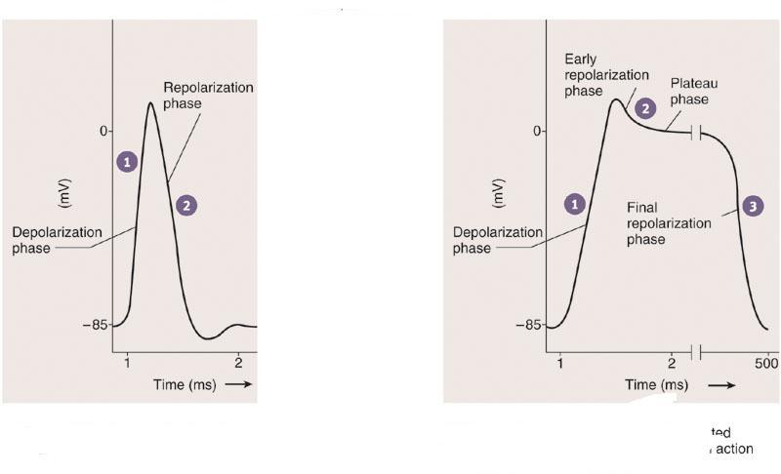
كامن الفعل في العضلة القلبية

Slide 12
الإثارة النظمية للقلب
يحوي القلب جهازاً متخصصاً لـ :
توليد الدفعات النظمية التي تسبب التقلص النظمي لعضلة القلب.
توصيل هذه الدفعات بسرعة عبر القلب.
عندما يعمل هذا الجهاز بشكل سوي فإن الأذينات تسبق بتقلصها التقلص البطيني بمقدار 1/6 من الثانية
زيادة ملء البطينات قبل أن تضخ الدم عبر الرئتين والدوران المحيطي
أهمية خاصة لهذا الجهاز المتخصص تكمن في أنه يسمح لكافة أجزاء البطينات أن تتقلص معاً في وقت واحد تقريباً

Slide 13
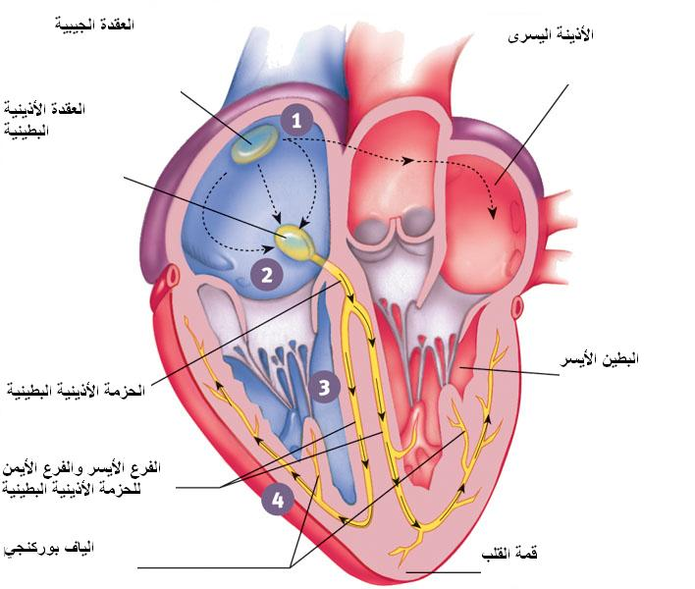
جهاز القلب المتخصص في النقل والإثارة

Slide 14
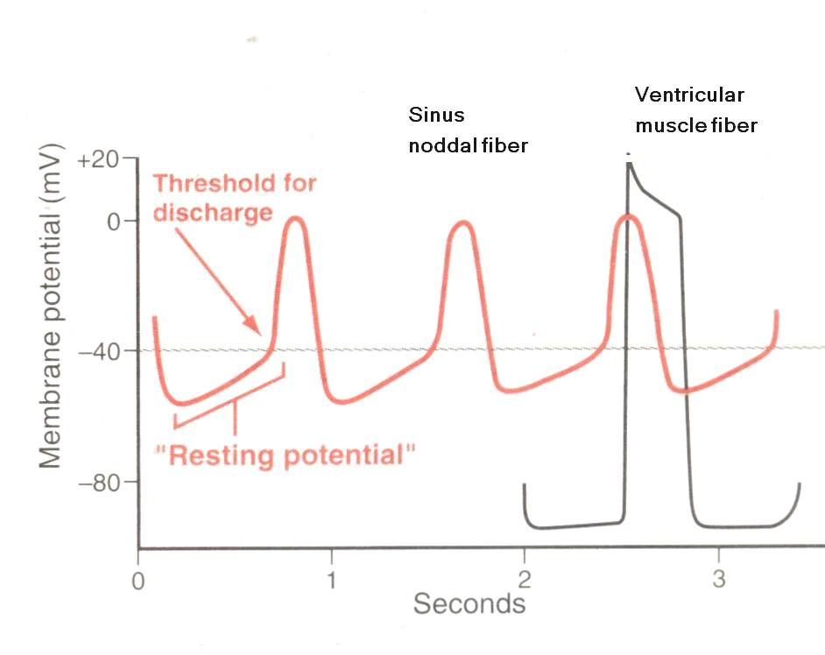
النظمية الكهربائية التلقائية لألياف العقدة الجيبية
كامن الفعل في ألياف العقدة الجيبية

Slide 15
تحوي العضلة القلبية ثلاثة أنماط من قنوات الغشاء الشاردية
1-قنوات الصوديوم السريعة(الشوكة الكمونية)
2-قنوات البوتاسيوم(عود الاستقطاب)
3-قنوات الكالسيوم-الصوديوم البطيئة(الهضبة)
في الليف العقدي الجيبي تصبح (1) عاطلة
كامن الفعل يحدث بشكل أبطأ.

Slide 16
الإثارة الذاتية للألياف العقدية الجيبية
التسريب المتأصل لشوارد الصوديوم يسبب إثارتها الذاتية .
لماذا لا يؤدي هذا التسريب لشوارد الصوديوم إلى بقاء الألياف العقدية الجيبية مزالة الاستقطاب طوال الوقت ؟
1-تتعطل قنوات الكالسيوم – الصوديوم و تنغلق لفترة تقارب 100 – 150 ميلي ثانية بعد الانفتاح.
2-انفتاح عدد كبير من قنوات البوتاسيوم في الوقت نفسه تقريباً أو بعد انفتاح قنوات الكالسيوم – الصوديوم بزمن صغير جداً
3- تبقى قنوات البوتاسيوم مفتوحة بضعة أعشار أخرى من الثانية مسببة فرط الاستقطاب Hyperpolarization

Slide 17
المسالك بين العقد و انتقال الدفعات القلبية عبر الأذينتين
العقدة الأذينية البطينية و تأخير توصيل الدفعات
الانتقال في جهاز بوركنجي

Slide 18
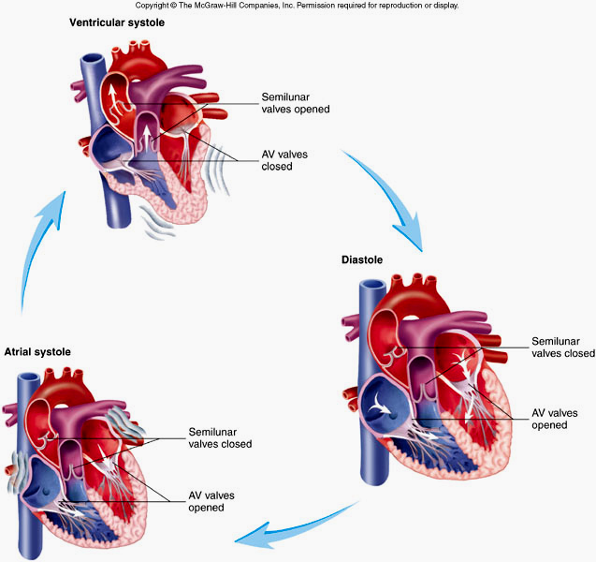
الدورة القلبية

Slide 19
أصوات القلب The heart Sound
1 - الصوت القلبي الأول The first heart sound
2 - الصوت القلبي الثاني The second heart sound
3 - الصوت القلبي الثالث The third heart sound
4 - الصوت القلبي الرابع The fourth heart sound

Slide 20
الإيقاع السوي لأصوات القلب:
إصغاء القلب يجب أن نتبع عدة مبادئ رئيسة:
1 - إجراء الإصغاء في غرفة هادئة لتجنب تداخلات الأصوات خارجية المنشأ.
2 - تركيز الانتباه إلى ميزات كل صوت على حدة.
3 - ضرورة تأكيد على علاقة الحدث الإصغائي مع النبض الشرياني السباتي والنبض الوريدي الوداجي وصدمة القمة.

Slide 21
نتاج القلب Cardiac Output
النتاج القلبي Cardiac output :
Cardiac Output =SV X HR
CO=(EDV –ESV) X HR
النتاج القلبي = حجم الضربة × عدد ضربات القلب في الدقيقة.

Slide 22
حجم نهاية الانبساط : End Diastolic Volume
حجم نهاية الانقباض End Systolic Volume:
حجم الضربةStroke Volume : كمية الدم التي يضخها البطين في ضربة واحدة:
SV = EDV-ESV
العود الوريدي Venous Return:
القيم السوية للنتاج القلبي Normal values of CO

